Slide 1
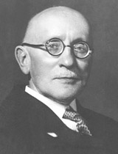
СОЧИНЕНИЕ ПО КАРТИНЕ
ИГОРЬ ЭММАНУИЛОВИЧ
ГРАБАРЬ
«ФЕВРАЛЬСКАЯ ЛАЗУРЬ»
4 КЛАСС «ШКОЛА РОССИИ»
УЧИТЕЛЬ НАЧАЛЬНЫХ КЛАССОВ
МИРОНЮКОВА ЕЛЕНА НИКОЛАЕВНА
г. ПЕТРОПАВЛОВСК - КАМЧАТСКИЙ
МАОУ «СРЕДНЯЯ ОБЩЕОБРАЗОВАТЕЛЬНАЯ ШКОЛА № 36»

Slide 2
Игорь Эммануилович Грабарь
родился 13 марта 1871 года в Будапеште, в семье русского общественного деятеля Э. И. Грабаря. В 1876 г. его родители, бывшие в числе сторонников славянского освободительного движения, переезжают в Россию.
1871 – 1960

Slide 3
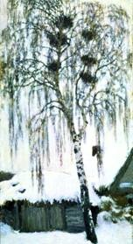
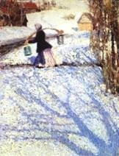
ИЗВЕСТНЫЙ РУССКИЙ ХУДОЖНИК И.Э.ГРАБАРЬ НАПИСАЛ МНОГО КАРТИН.
БЕЛАЯ ЗИМА.
ГРАЧИНЫЕ ГНЁЗДА.
МАРТОВСКИЙ СНЕГ.

Slide 4
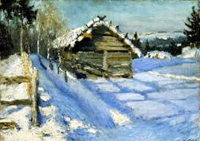
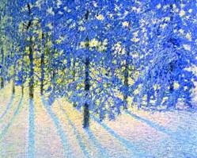
ЗИМНЕЕ УТРО
ЗИМНИЙ ВЕЧЕР

Slide 5
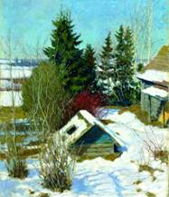
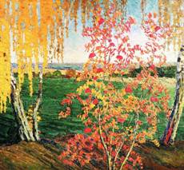
РЯБИНКА
ПОСЛЕДНИЙ СНЕГ

Slide 6
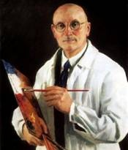
АВТОПОРТРЕТ С ПАЛИТРОЙ
(В БЕЛОМ ХАЛАТЕ)

Slide 7
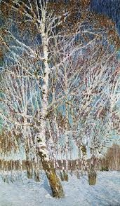
«Февральская лазурь»-
одна из самых извест-ных картин.
Художник изобразил чудесный зимний день. На опушке леса лежит снег. Еще холодно, но солнышко уже пригревает довольно сильно.

Slide 8
Так бывает ближе к весне. Воздух свеж и чист, снег серебрится в лучах солнца. Около берёз полегли сиреневатые тени.

Slide 9
На переднем плане картины художник изобразил могучую
березу с толстым изогнутым стволом.
Ветви у берёзы раскидистые, внизу толстые, мощные; на макушке висят коричневатые пожухлые листочки.

Slide 10
На заднем плане видна одна ста –
рая береза и много молодых. Ветви
берёз сплелись между собой. Их переплетение напоминает причудливый морозный узор
на стекле.

Slide 11
Сквозь берёзовые ветви проглядывает ясное ла- зоревое небо. Кажется, что до него очень дале- ко. Художнику хорошо удалось передать глуби-
ну и бездонность неба.

Slide 12
Смотришь на карти -
ну, и кажется, что вокруг тишина, только слышно иногда шеве -
ление веток.
На горизонте видне-
ется рощица молодых березок. Так и хочется погулять по ней.

Slide 13
Автор смог пере -
дать всю красоту зим-
него леса.
Оказывается, дерево может быть красиво не только летом, но и зимой.

